Slide 1
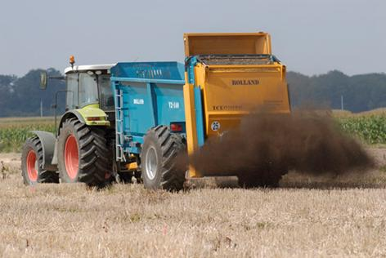
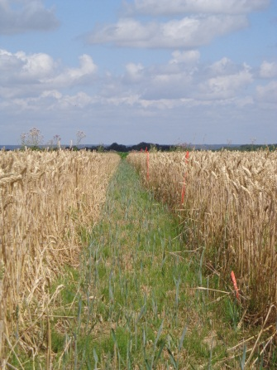
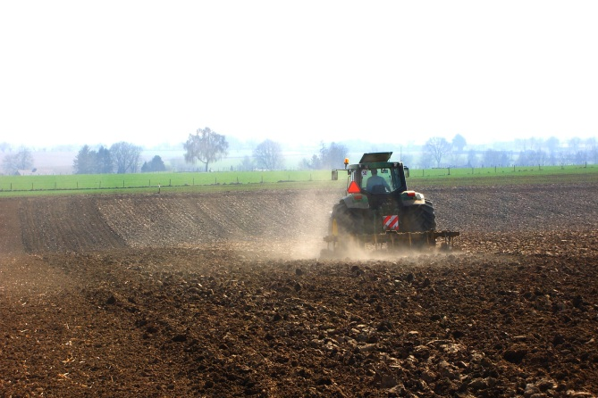
GESTION DES MATIÈRES ORGANIQUES ET DU TRAVAIL DU SOL :
DES PRATIQUES QUI AMÉLIORENT LES SERVICES ÉCOSYSTÉMIQUES RENDUS PAR LES SOLS ?
DIFFUSION DES RESULTATS EXPERIMENTAUX SUR LES TCSL & LES PRO
12 décembre 2014 - Centre International de Séjour de Paris, 6 av. Maurice Ravel, 75012 PARIS

Slide 2
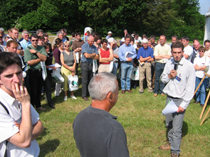

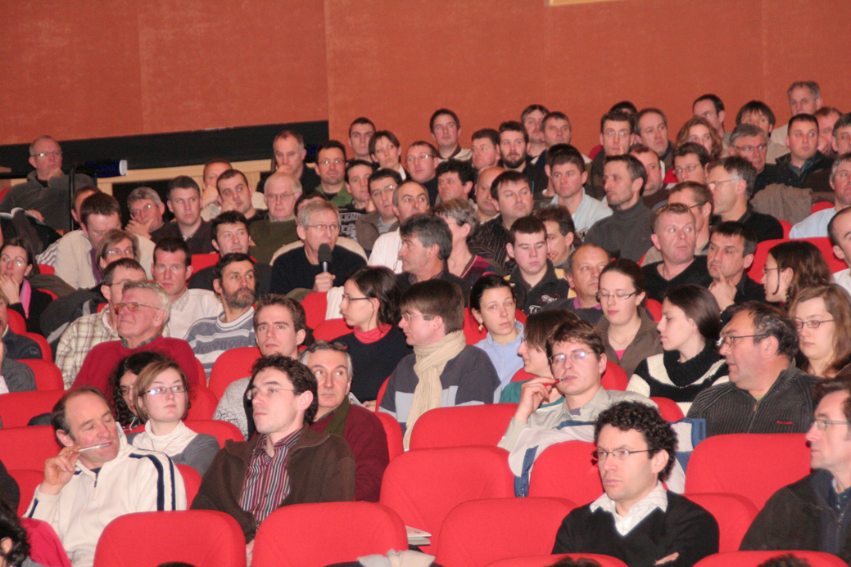
GESTION DES MATIÈRES ORGANIQUES ET DU TRAVAIL DU SOL :
DES PRATIQUES QUI AMÉLIORENT LES SERVICES ÉCOSYSTÉMIQUES RENDUS PAR LES SOLS ?
La Diffusion :
Les actions conduites en Bretagne
Olivier MANCEAU
Chambre Régionale d’Agriculture de Bretagne

Slide 3
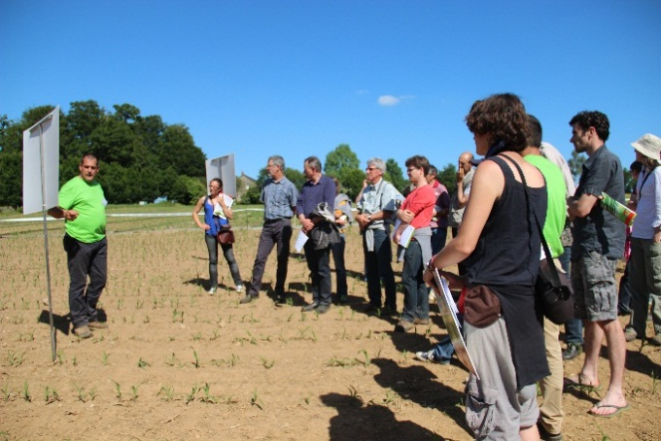

Diffusion à partir du site expérimental
Porte ouverte du site de Kerguéhennec : 11 et 12 juin 2014
  Présentations des résultats des partenaires, expériences
  de terrain par les conseillers développement
  Thèmes abordés : Fonctionnement du sol, transferts par
  ruissellement, conduite des cultures
Cibles : agriculteurs, techniciens, enseignants,
étudiants, administrations
Livrable : Tiré à part reprenant les principaux
messages dans la revue hebdomadaire Terra
630 participants
26000 exemplaires en Bretagne
dont 21000 agriculteurs

Slide 4
Diffusion à partir d’un réseau d’exploitations
Portes ouvertes en exploitation (Innov’Action) :
démonstrations de matériels, plateformes
d’essais, témoignages d’agriculteurs
Formations : amélioration des connaissances sur le fonctionnement du sol et l’impact de son mode de gestion (CA Bretagne)
Interventions : conférences, stages (université Rennes 1)
- 800 agriculteurs
- 200 étudiants
- 200 conseillers
(2012 – 2014)
150 agriculteurs – 75 étudiants (2012 – 2014)
34 interventions (2011 – 2012)

Slide 5
Production de supports : le guide pratique TCSL
Réécriture du guide TCSL
  Présentation de la diversité des itinéraires
  Conséquences sur le sol
  Impacts environnementaux
  Principes pour réussir le passage au non
  labour
  La mise en œuvre des techniques
  L’approche globale
  L’accompagnement
Des contributions émanant de tous
les partenaires du projet Sustain

Slide 6
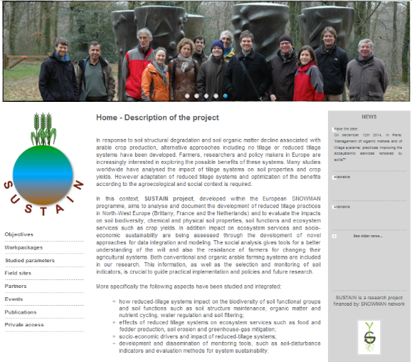

Communication web
Site web Sustain
  Objectifs
  Axes de travail
  Paramètres étudiés
  Les dispositifs
  Les partenaires
  Les évènements
  Les publications
Synagri.com
  Conseils cultures
  Fiches
  Guides
648 000 visites/an
1 400 000 pages lues/an

Slide 7
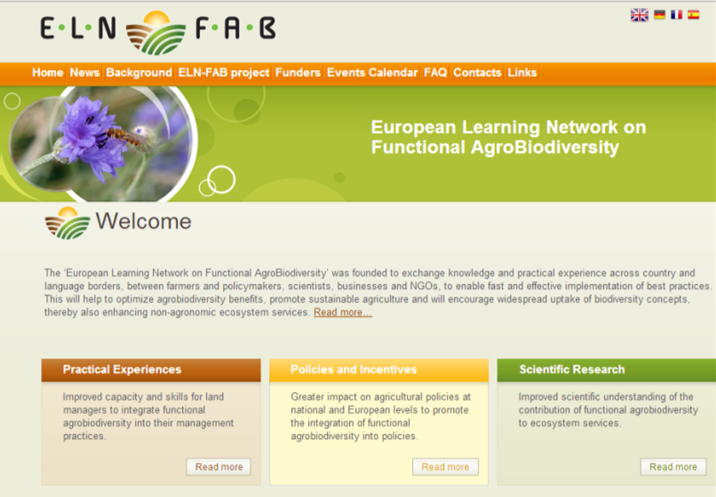
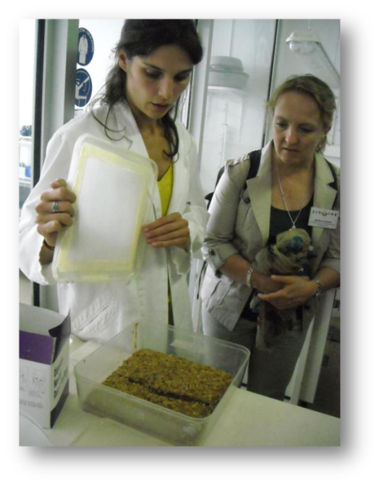
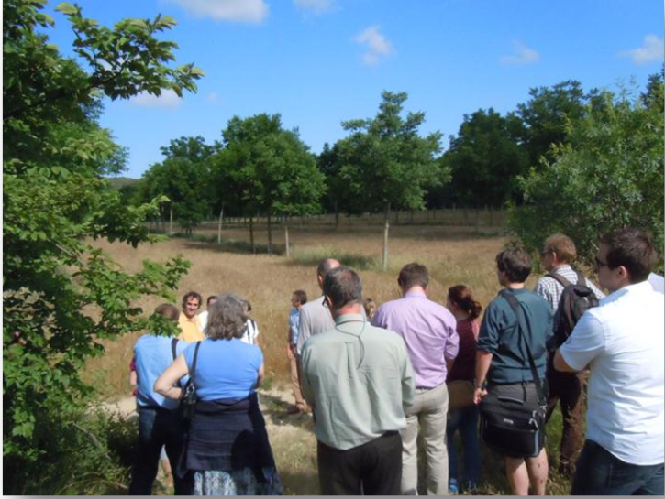
Communication européenne : le ECNC
Centre Européen de la Conservation de la Nature et de la Biodiversité
Réseau d’interactions entre différents groupes d’acteurs à l’échelle européenne
Dissemination des résultats
Site internet www.eln-fab.eu, bulletin d’informations, organisation d’évènements, publications

Slide 8


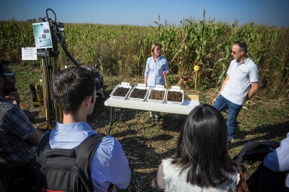
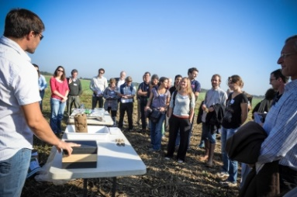
GESTION DES MATIÈRES ORGANIQUES ET DU TRAVAIL DU SOL :
DES PRATIQUES QUI AMÉLIORENT LES SERVICES ÉCOSYSTÉMIQUES RENDUS PAR LES SOLS ?
DIFFUSION DES RESULTATS SUR LES PRO
Communication scientifique et diffusion des résultats aux acteurs de terrain
Agathe Revallier, Veolia Recherche & Innovation
12 décembre 2014 - Centre International de Séjour de Paris, 6 av. Maurice Ravel, 75012 PARIS

Slide 9

Communications aux scientifiques
Communication via le projet Réseau PRO :
  Création d’un guide méthodologique pour faciliter la mise en place d’essais au champ sur les PRO permettant l’acquisition de données de qualités et comparables entre elles.
  Développement d’outils d’aide à la décision sur la gestion de la fertilisation intégrant des PRO à l’aide de ces données expérimentales (Azofert, Syst’N, AMG).
Communication en congrès :
  Obriot et al., 2013 (RAMIRAN 2013, Versailles)
  Lundin et al., 2014 (NECC 2014, Reykjavik)
  Obriot et al., 2014 (GSBI 2014, Dijon)
2 rapports intermédiaires et 1 rapport final du projet ECOSOM
  Tous les résultats ECOSOM
  En anglais
  Disponibles sur les site web de SNOWMAN début 2015

Slide 10

Communications aux
scientifiques et décideurs
Expertise scientifique collective:
Valorisation des matières fertilisantes d’origine résiduaire sur les sols à usage agricole ou forestier: impacts agronomiques, environnementaux socio-économiques?
INRA-CNRS-IRSTEA, 2014
  Synthèse scientifique pluri-disciplinaire sur la pratique
  Versions française & anglaise du résumé

Slide 11

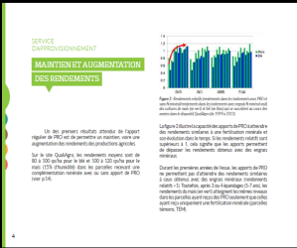

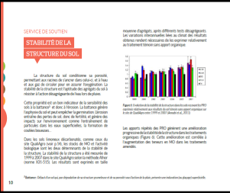

Communications aux producteurs et utilisateurs de PRO
Intégration des professionnel de la filière de recyclage des PRO :
  Veolia Recherche & Innovation = 1 des partenaires du projet
  Diffusion des résultats ECOSOM aux opérationnels de la valorisation agronomique des PRO
Brochure sur l’effet des PRO :
Apport de PRO – Quels effets sur les services écosystémiques ? INRA-Veolia-Alterra-Umea univ, 2014, 28 p.
  Résultats issus d’essais au champ synthétisés sous forme de fiches par service écosystémique
  Versions française & anglaise

Slide 12
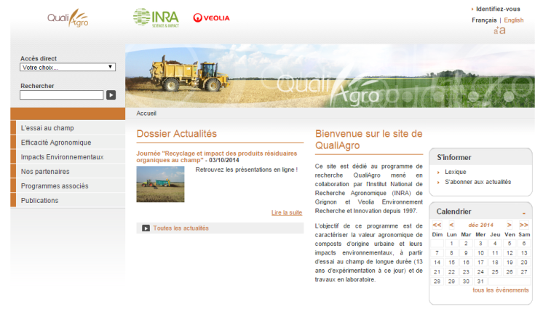
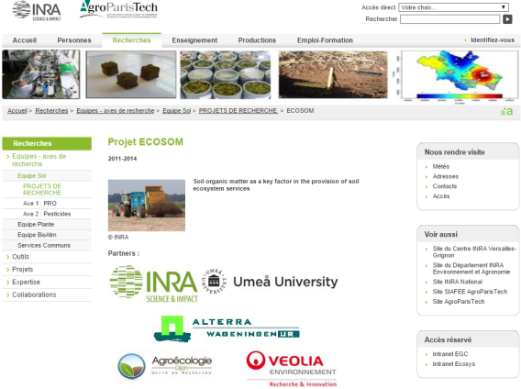
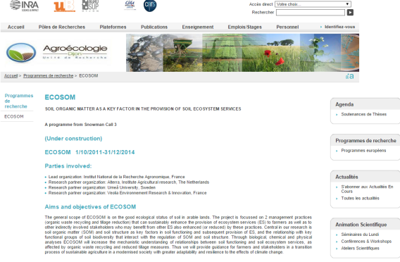
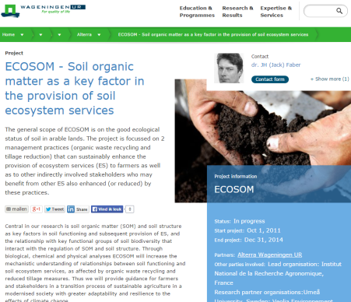
Communication web
Site web QualiAgro :
  créé en 2009 : http://www6.inra.fr/qualiagro
  80 pages en français & anglais
  Plus de 8900 visites
Pages web spécifiques à ECOSOM
  Sur les sites web de l’INRA (UMR EGC et UMR AgroEcologie), de QualiAgro et d’Alterra
  En anglais

Slide 13


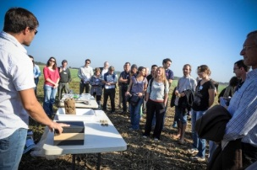
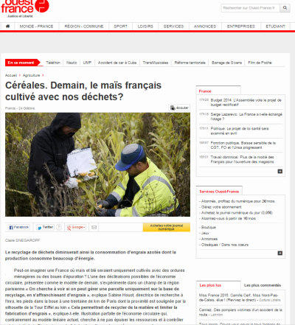
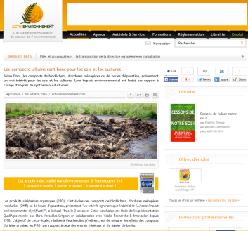
Journées thématiques
Journée portes ouvertes QualiAgro, le 3 octobre 2014
  120 personnes (scientifiques, agriculteurs, producteurs de PRO)
  Présentation du dispositif, ateliers découvertes des différentes thématiques étudiées, table ronde
  Retombées médiatiques : dépêche AFP suivie de très nombreux articles de presse
Journée de restitution ECOSOM-SUSTAIN, le 12 décembre 2014
  autours des services écosystémiques impactés par l’apport de PRO et la réduction du travail du sol
  120 personnes (scientifiques, agriculteurs, conseillers agricoles, producteurs de PRO…)
  Retombées ?...
A venir : Journée QualiAgro - synthèse de 16 ans d’expérimentation sur les PRO, mai 2015

